Slide 1
Αρχές Διοίκησης και Διαχείρισης Έργων
Ενότητα 11: Οικονομική Διαχείριση Έργων – Σύνταξη Προυπολογισμού.
Διδάσκων: Φιτσιλής Παναγιώτης,
Καθηγητής.
Τμήμα Διοίκησης Επιχειρήσεων.

Slide 2
Άδειες χρήσης
Το παρόν εκπαιδευτικό υλικό υπόκειται στην παρακάτω άδεια χρήσης Creative Commons (C C): Αναφορά δημιουργού (B Y), Μη εμπορική χρήση (N C), Μη τροποποίηση (N D), 3.0, Μη εισαγόμενο.
Για εκπαιδευτικό υλικό, όπως εικόνες, που υπόκειται σε άλλου τύπου άδειας χρήσης, η άδεια χρήσης αναφέρεται ρητώς.

Slide 3
Χρηματοδότηση
Το παρόν εκπαιδευτικό υλικό έχει αναπτυχθεί στα πλαίσια του εκπαιδευτικού έργου του διδάσκοντα.
Το έργο «Ανοικτά Ακαδημαϊκά Μαθήματα στο ΤΕΙ Θεσσαλίας» έχει χρηματοδοτήσει μόνο τη αναδιαμόρφωση του εκπαιδευτικού υλικού.
Το έργο υλοποιείται στο πλαίσιο του Επιχειρησιακού Προγράμματος «Εκπαίδευση και Δια Βίου Μάθηση» και συγχρηματοδοτείται από την Ευρωπαϊκή Ένωση (Ευρωπαϊκό Κοινωνικό Ταμείο) και από εθνικούς πόρους.

Slide 4
Βασικές διεργασίες διαχείρισης κόστος έργων
Σύμφωνα με το PMBOK τρεις είναι οι βασικές διεργασίες διαχείρισης κόστους (project cost management)
Εκτίμηση κόστους (Estimate cost)
Παραγωγή εκτιμήσεων για τους απαιτούμενους πόρους για κάθε δραστηριότητα
Κοστολόγηση των πόρων
Ανάπτυξη προϋπολογισμού (Determine budget)
Σύνταξη προϋπολογισμού
Καθορισμός ταμειακών ροών
Έλεγχος κόστους (Cost control)
Παρακολούθηση έργου
Παρακολούθηση αλλαγών
Παρακολούθηση αποκλίσεων
Διορθωτικές ενέργειες

Slide 5
Η σημασία της διαχείρισης του κόστους
Τα έργα πληροφορικής δεν είναι ιδιαίτερα επιτυχημένα στη διαχείριση κόστους.
Η μελέτη CHAOS έδειξε:
180% υπέρβαση κόστους κατά μέσο όρο το 1994
43% υπέρβαση κόστους κατά μέσο όρο το 2002;
Άλλες μελέτες έδειξαν σημαντική υπέρβαση κόστους (~33%) κατά μέσο όρο

Slide 6
Εκτίμηση κόστους (Cost Estimating)
Πολύ σημαντική και δύσκολη
Καθορίζει την επιτυχία του έργου
Υπάρχει μεγάλος αριθμός μεθόδων που μπορούν να εφαρμοστούν
Εμπειροτεχνία (Expert judgement)
Κατά αναλογία (Estimation by analogy)
Με το νόμο του Parkinson (Parkinson's Law)
Με σκοπό την κατοχύρωση του έργου (Pricing to win)
Εκτίμηση Top-down (Top-down estimation)
Εκτίμηση Bottom-up (Bottom-up estimation)
Εκτίμηση με τη χρήση μετρικής Function Point (Function point estimation)
Εκτίμηση με τη χρήση αλγοριθμικών μοντέλων κόστους (Algorithmic cost modelling)
Είναι σημαντικό ερευνητικό θέμα.

Slide 7
Προϋπολογισμός Κόστους (Cost Budgeting)
Ανάθεση του κόστους του έργου σε δραστηριότητες του έργου κατά τη διάρκεια της εκτέλεσης του έργου
Το WBS το βασικό input για τη δημιουργία του προϋπολογισμού.
Είναι ιδιαίτερα σημαντικό να γνωρίζουμε τις οικονομικές δεσμεύσεις/απαιτήσεις όπως εξελίσσονται στο χρόνο (cost baseline).
Ιδιαίτερα σημαντικό για την παρακολούθηση του έργου.

Slide 8
Για την ανάπτυξη του budget
Χρειαζόμαστε
Πρόβλεψη για το τι θα χρειαστούμε ?
Η ποσότητα που θα χρειαστεί ?
Πότε θα χρειαστεί ?
Επομένως ο προϋπολογισμός αναπαριστά το πλάνο του έργου εκφρασμένο σε χρήμα

Slide 9
Γιατί η κατάρτιση του προϋπολογισμού είναι δύσκολη?
Τα έργα είναι μοναδικά και μη επαναλαμβανόμενα
Συχνά δεν έχουμε ξανακάνει κάτι παρόμοιο
Μπορούν να διαρκέσουν αρκετά χρόνια
Αυξάνεται η αβεβαιότητα

Slide 10
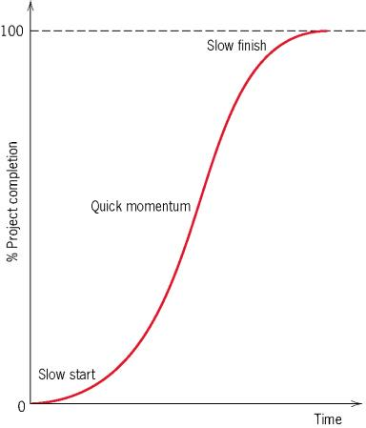
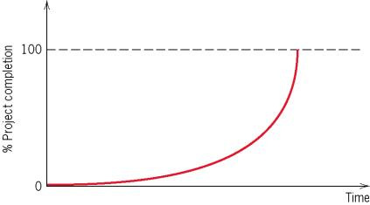
ΕΡΓΑ ΜΕ ΔΙΑΦΟΡΕΤΙΚΗ ΣΥΜΠΕΡΙΦΟΡΑ
Έργο με αργή αρχή και ένταση στο τέλος. Η περισσότεροι πόροι απαιτούντα στο τέλος
Έργο με αργή αρχή και αργό τέλος. Σημαίνει δεν απαιτεί πολλούς πόρους σε αυτές τις φάσεις

Slide 11
Δυο προσεγγίσεις για την κατάρτιση του προϋπολογισμού
Top-Down → Αναλυτική προσέγγιση
Bottom UP Συνθετική προσέγγιση
Bottom-Up → Ποια είναι τα πλεονεκτήματα και μειονεκτήματα?

Slide 12
Top-Down Προσέγγιση
Βασίζεται στην κρίση της διοίκησης και σε ιστορικά δεδομένα
Τα ιστορικά δεδομένα βασίζονται σε παρόμοια project.
Χρησιμοποιείται η δομή WBS για τον υπολογισμό του κόστους.
Πλεονεκτήματα
Γρήγορη, απλή μέθοδος
Παρέχει ακρίβεια στο επίπεδο του έργου αν και μπορεί να υπάρχουν σφάλματα στα επιμέρους στοιχεία.
Δεν χρειάζεται να προσδιορίσουμε πολύ μικρές δραστηριότητες
Μειονεκτήματα
Δεν είναι αρεστή στους project managers
Μπορεί να περιέχει μεροληπτικές εκτιμήσεις
Τα δεδομένα από παρόμοια έργα μπορεί να είναι παραπλανητικά

Slide 13
Bottom-Up Budgeting
Ξεκινά από το χαμηλότερο επίπεδο της δομής WBS, και από τα μέλη της ομάδας που θα εκτελέσουν τη δραστηριότητα
Τα κόστη αθροίζονται στα υψηλότερα επίπεδα
Ποσοστά κέρδους, περιθώρια ασφαλείας και οverheads αθροίζονται στο τέλος
Πλεονεκτήματα
Παρέχει μεγαλύτερη ακρίβεια μια και βασίζεται στις λεπτομέρειες.
Συμμετέχει όλη η ομάδα έργου
Επιτρέπει την εξομάλυνση των διαφορετικών απόψεων
Μειονεκτήματα
Η παράληψη μιας διαδικασίας μπορεί να προκαλέσει σημαντικό πρόβλημα
Απαιτεί αρκετό χρόνο
Προσθέτει περιθώρια ασφαλείας σε όλες τις δραστηριότητες

Slide 14
Η ψυχολογία του
Υπάρχουν διαφορετικές προσεγγίσεις βασισμένες στο επίπεδο
Οι έμπειροι εργαζόμενοι υποεκτιμούν.
Οι νέοι υπερεκτιμούν
Εργαζόμενοι σε χαμηλότερα επίπεδα προσθέτουν περιθώρια ασφαλείας
Εργαζόμενοι σε υψηλότερα επίπεδα αφαιρούν περιθώρια ασφαλείας
Bottom Line: Θα πρέπει να μάθουμε να παίζουμε το παιχνίδι.

Slide 15
Ποτέ δημιουργούμε τον προϋπολογισμό
Μελέτη σκοπιμότητας (πελάτης) –
Όταν υπάρχει η αρχική ιδέα
Έχει μικρή ακρίβεια, είναι μια χοντρική εκτίμηση
Προσφορά (εργολάβος)
Όταν κατατίθεται η προσφορά του έργου, είναι δεσμευτική και έχει καλή ακρίβεια στις εκτιμήσεις
Έναρξη έργου
Αναλυτικός προϋπολογισμός εργασίας
Baseline – ο προϋπολογισμός αναφοράς. Με αυτόν συγκρίνουμε για να δούμε την πρόοδο του έργου
Διάρκεια έργου
Παρακολούθηση σε μηνιαία βάση
Αναθεώρηση κάθε τρίμηνο και σε σημαντικά γεγονότα του έργου
Γενική αναθεώρηση στο τέλος του έτους

Slide 16
Τα συστατικά του κόστους
Ο χρόνος εργασίας
Υπολογισμός κόστους εργασίας
Τα υλικά
Ο εξοπλισμός
Κόστος απόκτησης, λειτουργίας και συντήρησης εξοπλισμού
Οι υπηρεσίες
Μπορούμε να το δούμε ως υποέργο όπου εμείς είμαστε οι πελάτες
Θα πρέπει να αποφασίσουμε (Build or Buy)
Τα ταξίδια
Τα έξοδα διοίκησης
Τα έξοδα πωλήσεων
Τα γενικά έξοδα

Slide 17
Κόστος εργασίας
Υπολογίζεται με βάση το μέσω κόστος ανά ειδικότητα
Ο υπολογισμός γίνεται σε ετήσια βάση
Μισθολογικό κόστος
Ασφαλιστικό κόστος
Άλλα ωφελήματα
Υπολογισμός κόστους ανά ώρα ή ημερήσιο κόστος
Χρησιμοποιείται για τον υπολογισμό των υπερκεφαλικών εξόδων
Σταθερά υπερκεφαλικά έξοδα ανά εργαζόμενο/έργο
Μεταβλητά υπερκεφαλικά έξοδα ανά εργαζόμενο/έργο

Slide 19
Τα είδη του κόστους
Άμεσα κόστη (Direct Costs)
Σχετίζονται άμεσα με τις δραστηριότητες του έργου και τιμολογούνται
Labor, materials, equipment, and other
Άμεσα Υπερκεφαλικά (Direct (Project) Overhead Costs)
Σχετίζονται άμεσα με τις δραστηριότητες του έργου
Salary, rents, supplies, specialized machinery
Γενικά διαχειριστικά Κόστη (General and Administrative Overhead Costs (G&A))
Σχετίζονται με τον οργανισμό φορέα

Slide 20
Θέματα που θα πρέπει να λάβουμε υπόψη
Πληθωρισμός
6% πληθωρισμός διπλασιάζει το κόστος σε 12 χρόνια
Κόστος κεφαλαίου κίνησης
Αν ο πελάτης σου καθυστερήσει την πληρωμή 1Μ για 6 μήνες πόσο θα σου κοστίσει?
Εμπειρία προσωπικού και καμπύλη μάθησης

Slide 21
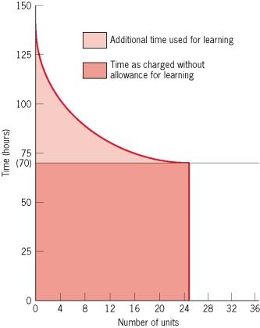
Καμπύλη Μάθησης
Όταν η παραγωγή διπλασιάζεται, ο απαιτούμενος χρόνος μειώνεται
Η πρώτη φόρμα απαιτεί 1,000 ώρες εργασίας, και ο ρυθμός μάθησης είναι 80%
Μονάδα | Απαιτούμενος χρόνος
1 | 1000
2 | 800
4 | 640
8 | 512

Slide 22
Τέλος ενότητας
Επεξεργασία υλικού:
Μέγας Χρήστος

